Slide 1
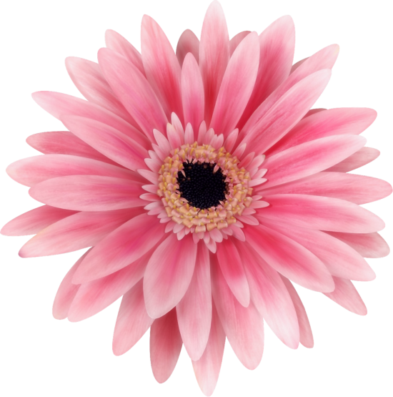
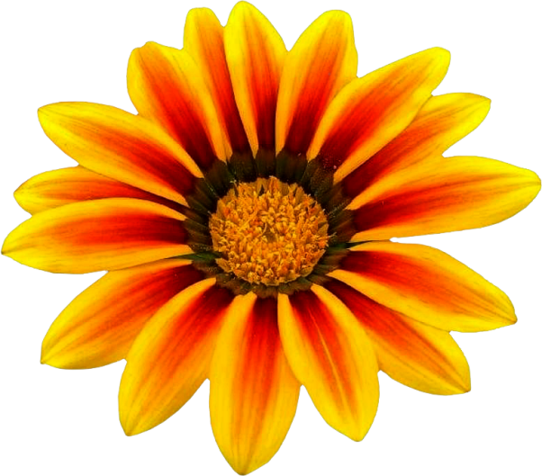
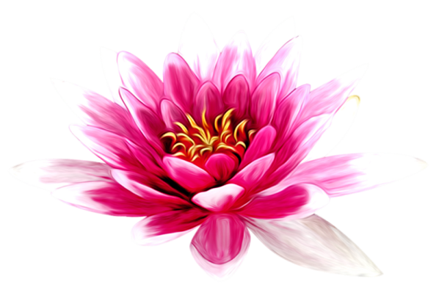
ЦВЕТЫ НАШЕГО КРАЯ

Slide 2
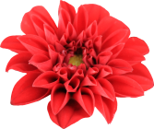
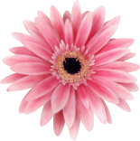
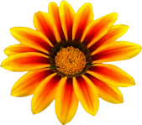
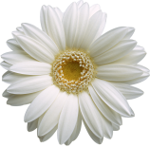
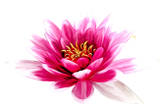
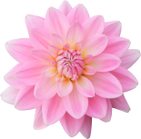
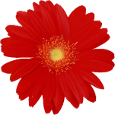

Slide 3
Первоцвет – мать и мачеха

Slide 5
Лесные первоцветы

Slide 6
Лесная примула

Slide 7
Сон – трава или подснежник

Slide 8
Подснежники

Slide 9
На лесных полянах цветёт хохлатка

Slide 10
Крайне редко в дикой природе можно встретить крокусы

Slide 11
Ближе к маю в лесу расцветают - баранчики

Slide 12
Затем приходит пора ландышей

Slide 13
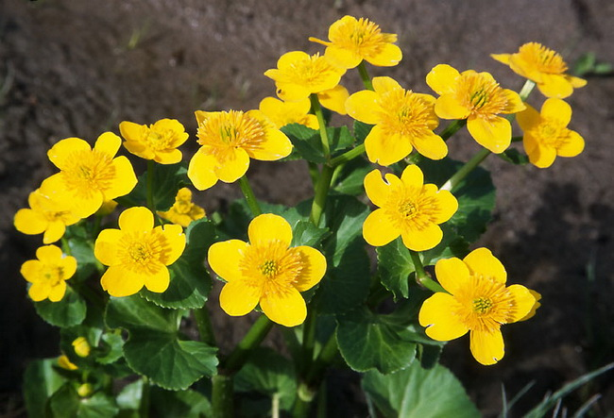
Растения луга
Калужница растёт на лугу вблизи
воды, очень ядовита.

Slide 14
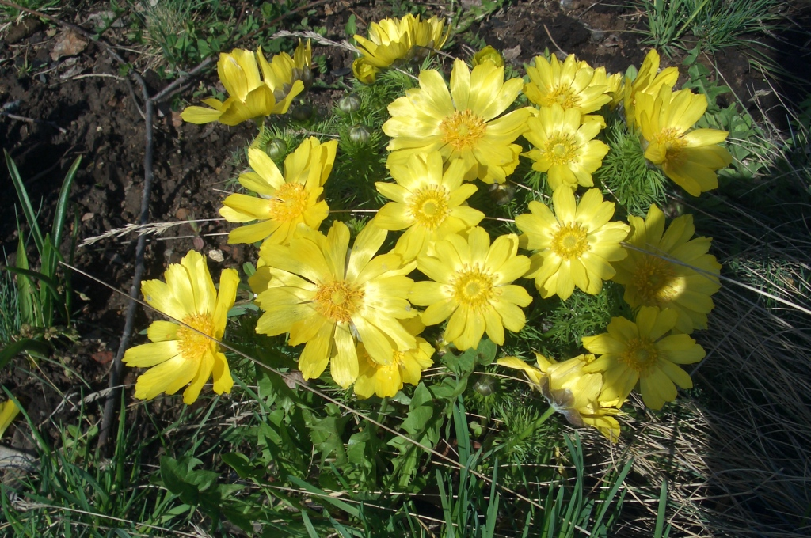
Адонис весенний

Slide 17
Незабудки растут по берегам водоёмов

Slide 18
Нивяник – растение из которого любят плести венки

Slide 19
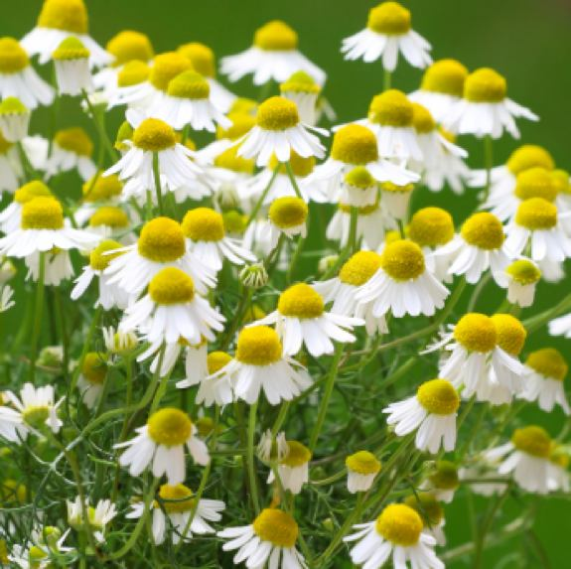
Ромашка аптечная

Slide 20
Луговая герань

Slide 21
Шалфей

Slide 22
Тысячелистник

Slide 23
Тысячелистник разовый

Slide 24
Зверобой

Slide 25
Одуванчик

Slide 26
Подорожник

Slide 28
Василёк

Slide 29
Колокольчики

Slide 30
Кипрей или Иван - чай

Slide 31
Луговые гвоздики

Slide 32
Цветы – краса земли

Slide 33
Будь природе другом!

Slide 34
О цветах написано много книг, мы вам предлагаем самые интересные
Козлова Т.А. Растения Луга: Энциклопедия/ Т.А. Козлова.- М.: Дрофа. 2008.- 63с.
Книга содержит описание распространенных видов дикорастущих цветов луга. Издание содержит красочные иллюстрации, описание особенностей строения растений, их распространение и значение для человека.

Slide 35
Онегов, А.С. Занимательная ботаническая энциклопедия: Цветущие травы. – М.: Педагогика – Пресс. 2000, - 112с.
Благодаря этой книге вы совершите удивительную прогулку в поле, к реке, на луг и на лесную полянку. Узнаете как цветут различные цветы, как они размножаются, как используются людьми.
Прекрасные иллюстрации помогут запомнить внешний вид растения.

Slide 36
Все эти книги написал А. Онегов – писатель– натуралист.
В каждой из них он рассказал об особенностях растений произрастающих именно на оговоренной территории. Подробное описание и прекрасные иллюстрации помогут вам лучше узнать о растениях нашей климатической зоны.

Slide 37
Шустова И.Б. Азбука растений России: книга для чтения детям / И.Б.Шустова. М.: Дрофа, 2006, 63с.
Растения появились на Земле значительно раньше человека. Эта книга познакомит вашего ребёнка с жизнью трав, цветов которые особенно часто встречаются у дороги, на лугу, в лесу, у реки. Материал подаётся в форме рассказа. В конце каждого рассказа предлагается мини викторина, которая позволит вам поиграть с ребёнком.

Slide 38
Все эти книги вы сможете взять в нашей библиотеке, или любой другой детской библиотеке нашего города

